Slide 1

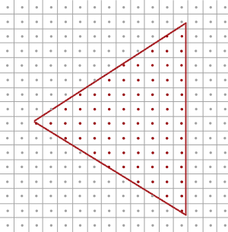
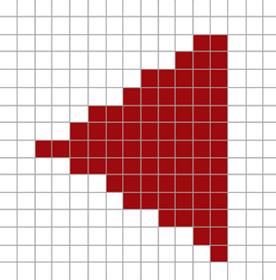
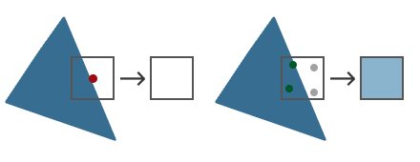
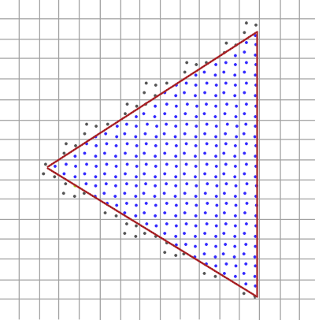
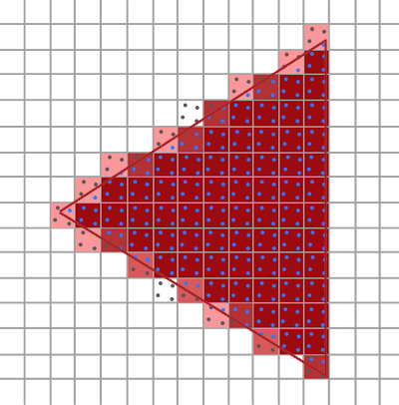
抗锯齿(Anti Aliasing)
超采样抗锯齿(Super Sample Anti-aliasing, SSAA)技术：
使用比正常分辨率更高的分辨率（即超采样）来渲染场景，当图像输出在帧缓冲中更新时，分辨率会被下采样(Downsample)至正常的分辨率。这些额外的分辨率会被用来防止锯齿边缘的产生。
多重采样(Multisampling)
每个像素的中心包含有一个采样点(Sample Point)，它会被用来决定这个三角形是否遮盖了某个像素
多重采样所做的正是将单一的采样点变为多个采样点
采样点的数量可以是任意的，更多的采样点能带来更精确的遮盖率
QSurfaceFormat format;
format.setSamples(4); // Set the number of samples used for multisampling
setFormat(format); // Note we set the format on the window...
glEnable(GL_MULTISAMPLE);
float vertices[] = {
-0.5f, -0.5f, 0.5f,
0.5f, -0.5f, 0.5f,
0.0f, 0.5f, 0.5f
};

Slide 2
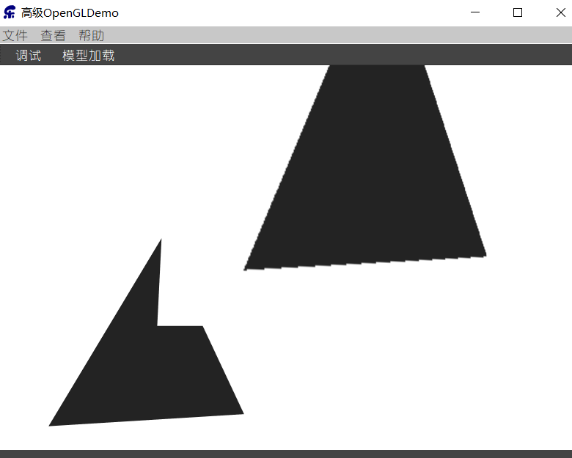
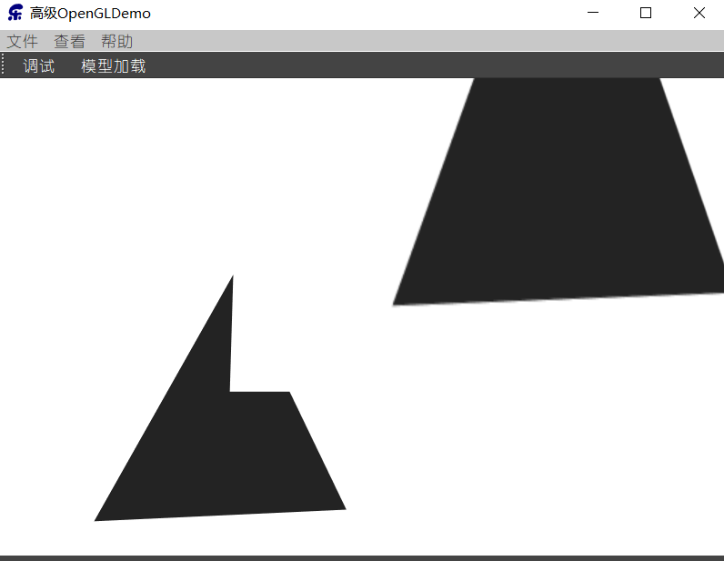
离屏MSAA
如果想要使用自己的帧缓冲来进行离屏渲染，那么就必须要自己动手生成多重采样缓冲：
将纹理渲染到multiSamples帧缓冲
将multiSamples帧缓冲中的纹理赋值给另一个自定义的帧缓冲
使用另一个自定帧缓冲中的纹理附件作为mesh的纹理，进行绘制
unsigned int fboMultiSample;
unsigned int rboMultiSample;
unsigned int multiSampleTex;
//创建一个自定义的multiSample帧缓冲
glGenFramebuffers(1, &fboMultiSample);
glBindFramebuffer(GL_FRAMEBUFFER, fboMultiSample);
glGenTextures(1, &multiSampleTex);
glBindTexture(GL_TEXTURE_2D_MULTISAMPLE, multiSampleTex);
glTexImage2DMultisample(GL_TEXTURE_2D_MULTISAMPLE, 4, GL_RGB, width(), height(), GL_TRUE);
glBindTexture(GL_TEXTURE_2D_MULTISAMPLE, 0);
glFramebufferTexture2D(GL_FRAMEBUFFER, GL_COLOR_ATTACHMENT0, GL_TEXTURE_2D_MULTISAMPLE, multiSampleTex, 0);
glGenRenderbuffers(1, &rboMultiSample);
glBindRenderbuffer(GL_RENDERBUFFER, rboMultiSample);
glRenderbufferStorageMultisample(GL_RENDERBUFFER, 4, GL_DEPTH24_STENCIL8, width(), height());
glFramebufferRenderbuffer(GL_FRAMEBUFFER, GL_DEPTH_STENCIL_ATTACHMENT, GL_RENDERBUFFER, rboMultiSample);
//善后工作
if (glCheckFramebufferStatus(GL_FRAMEBUFFER) != GL_FRAMEBUFFER_COMPLETE)
qDebug() << "ERROR::FRAMEBUFFER:: Framebuffer is not complete!" << endl;
glBindFramebuffer(GL_FRAMEBUFFER, defaultFramebufferObject() );
glBindFramebuffer(GL_READ_FRAMEBUFFER, fboMultiSample);
glBindFramebuffer(GL_DRAW_FRAMEBUFFER, fbo);
glBlitFramebuffer(0, 0, width(), height(), 0, 0, width(), height(), GL_COLOR_BUFFER_BIT, GL_NEAREST);

